Slide 1



Предобработка разнородных данных

Slide 2
Содержание
01.
02.
03.
Введение и вызовы
Очистка и импутация
Масштабирование и нормализация
04.
05.
06.
Кодирование категорий
Балансировка классов
Интеграция разнородных признаков

Slide 3



Введение
01

Slide 4
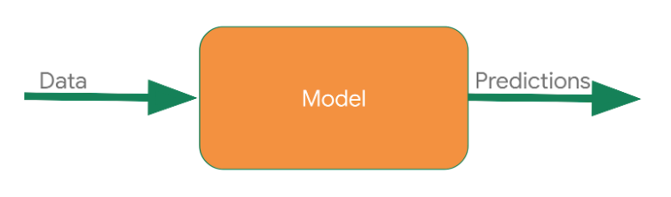
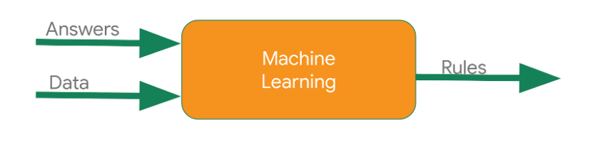
Machine Learning vs. Traditional Programming

Slide 5


Machine Learning vs. Traditional Programming
Table
Text
Signal
Sound
Image
Video

Slide 6
Зачем предобрабатывать данные
Необходимость предобработки
Предобработка данных является ключевым этапом в машинном обучении. Без нее модели могут быть смещены, переобучены и иметь низкую интерпретируемость. Пропуск этого этапа часто приводит к провалу проектов.
Последствия игнорирования
Если не проводить предобработку, могут возникнуть проблемы с метриками качества, такие как падение точности и полноты, а также увеличение среднеквадратической ошибки.
Цель предобработки
Основная цель предобработки данных — повышение качества, стабильности и воспроизводимости моделей машинного обучения.

Slide 7
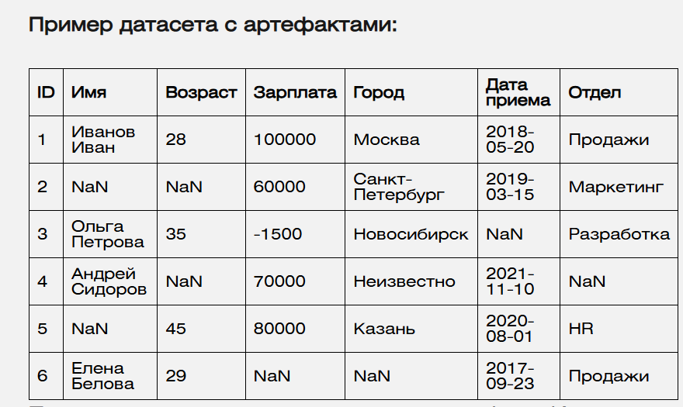
Артефакты в данных, причины
Артефакты могут появляться по разным причинам:
Человеческий фактор: ошибки при ручном вводе — опечатки, пропуски или неправильные значения.
Неполные данные: информация может быть недоступна, например, сотрудник не указал свое место проживания.
Ошибки при сборе: сбои в автоматических системах, например временные проблемы с сетью, из-за чего часть данных теряется.
Объединение данных из разных источников: разные форматы или отсутствие значений при объединении нескольких баз.
Технические ограничения: например, система принимает только положительные числа, а передали отрицательное значение.
Устаревшая информация: данные не обновляются вовремя, из-за чего информация устаревает.
Ошибки при миграции: повреждение или потеря данных при переносе из одной системы в другую.

Slide 8
Типичные дефекты данных
Пропущенные значения
Дубликаты
Пропущенные значения могут возникнуть из-за сбоев в сборе данных или человеческих ошибок.
Дубликаты могут возникнуть из-за ошибок в записи данных. Они могут привести к переобучению модели.
Выбросы
Некорректные типы
Выбросы могут искажать распределение данных и приводить к ошибочным выводам. Они могут возникнуть из-за ошибок измерений или аномальных событий.
Некорректные типы данных могут возникнуть из-за ошибок в кодировании. Они могут привести к неправильной обработке данных.

Slide 9
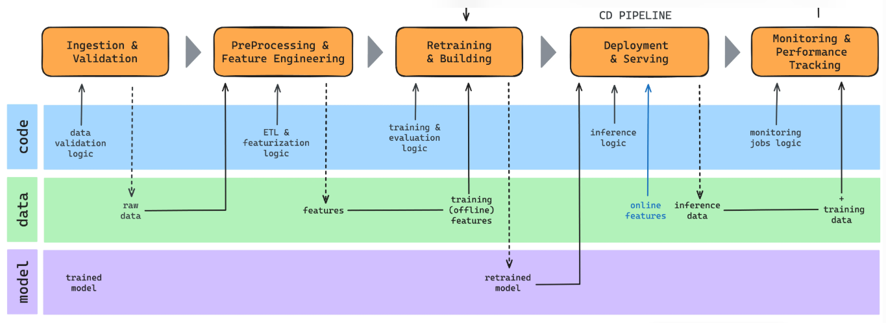

Slide 10
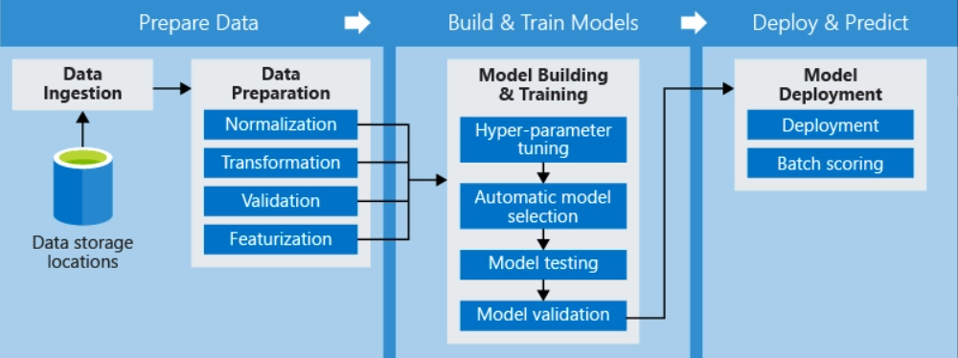

Slide 11
Этапы предобработки
Аудит Что делаем: ищем пропуски, выбросы, дубли, противоречия, «тишину» в модальностях. Результат: карта качества каждого источника.
Очистка Что делаем: восстанавливаем пропуски (MICE, KNN, deep-impute), фильтруем шум, выбросы, корректируем единицы измерения. Результат: «чистая» выборка без артефактов.
Интеграция Что делаем: объединяем таблицы, текст, изображения, графы, временные ряды; согласуем шкалы, временные метки, семантику. Результат: единое мультимодальное пространство.
Трансформация Что делаем: нормализуем/стандартизуем числовые признаки, логарифмируем, масштабируем. Результат: сопоставимые диапазоны всех модальностей.
Кодирование Что делаем: категории → One-Hot/Ordinal, текст → TF-IDF/BERT, изображения → CNN-эмбеддинги, графы → node2vec. Результат: числовые векторы одинаковой размерности.
Балансировка Что делаем: SMOTE, ADASYN, веса классов, страт-ап/даун-сэмплинг. Результат: равный голос каждому классу и модальности.

Slide 12
Очистка и импутация
02

Slide 13
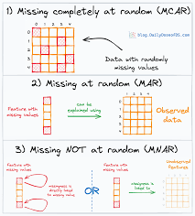
Детектирование пропусков
Типы пропусков
MCAR – Missing Completely At Random «Случайны полностью»: вероятность пропуска не зависит ни от наблюдаемых, ни от не наблюдаемых значений. Пример: датчик временами теряет пакет по чистой тех-ошибке.
MAR – Missing At Random «Случайны при условии»: вероятность пропуска зависит только от других ИЗВЕСТНЫХ переменных, но не от самого скрытого значения. Пример: врач чаще не ставит диагноз молодым пациентам (видимый возраст), но не из-за тяжести болезни.
MNAR – Missing Not At Random «Не случайны»: вероятность пропуска зависит от самого НАБЛЮДАЕМОГО или НЕнаблюдаемого значения. Пример: люди с очень высоким доходом уклоняются от ответа на вопрос о зарплате.
Правильно определённый тип выбирает метод импутации: простое удаление (MCAR), регрессия/модель (MAR), специальные модели с ковариатами или чувствительным анализом (MNAR).

Slide 14
Детектирование пропусков
Методы детектирования
1. Визуальные методы
Тепловая карта sns.heatmap(df.isnull(), cbar=False) белые полосы = пропуски, цвет = данные.
missingno.matrix / missingno.dendrogram показывают кластеры пропусков и «потоки» времени.
Стековая диаграмма по модальностям сразу видно, где «тишина» в тексте, изображениях или сенсорах.
Статистические метрики (одной строкой)
Доля пропущенных (Missing Rate) df.isnull().mean() → 0 % … 100 % по каждому признаку.
Количество полностью пустых записей df.isnull().all(axis=1).sum()
Корреляция пропусков (df.isnull().corr()) → выявляет MAR-зависимости: если одно поле пропущено, другое тоже.

Slide 15
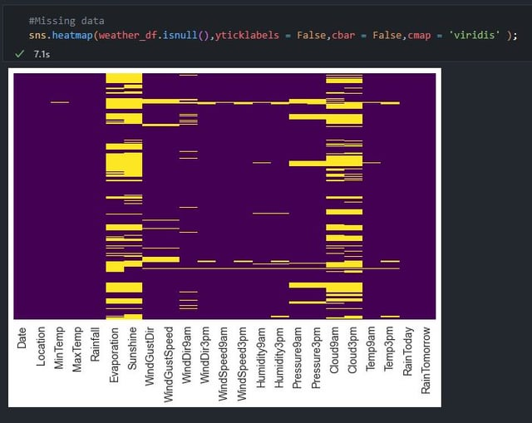

Slide 16
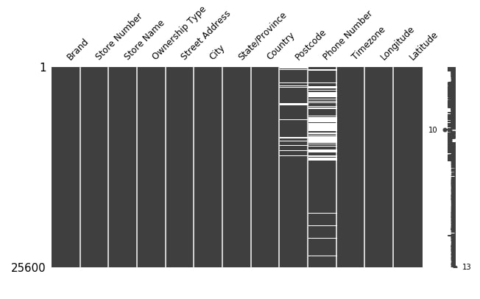

Slide 17
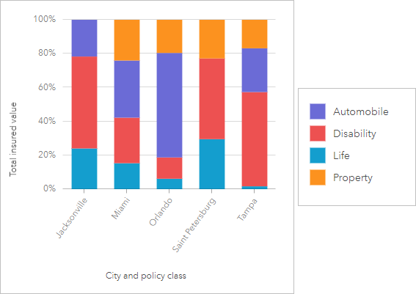

Slide 18
Простые стратегии импутации
Удаление строк или столбцов
Можно удалить строки или столбцы с пропусками, но это может привести к потере важной информации. Обычно рекомендуется удалять только при небольшом количестве пропусков.
Замена на константу
Можно заменить пропуски на константу, например, медиану или среднее значение. Однако это может искажать распределение данных.
Преимущества и недостатки
Преимущество этих методов — простота. Однако они могут привести к занижению дисперсии и смещению распределения.

Slide 19

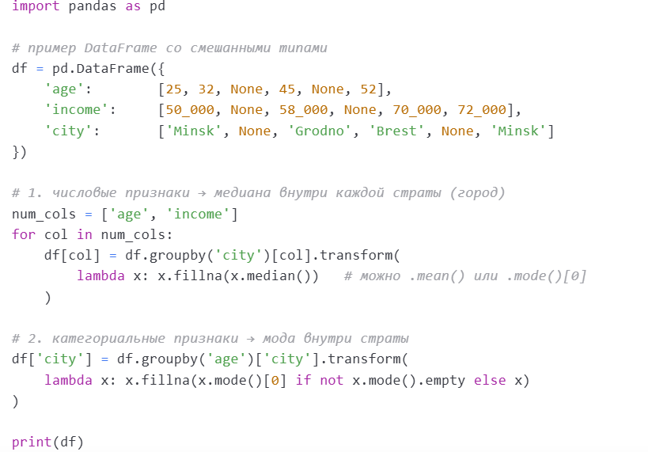
Статистическая импутация
Можно использовать среднее, медиану или моду для импутации пропусков.
Это уменьшает смещение внутри страт, но не учитывает взаимосвязи между переменными.

Slide 20
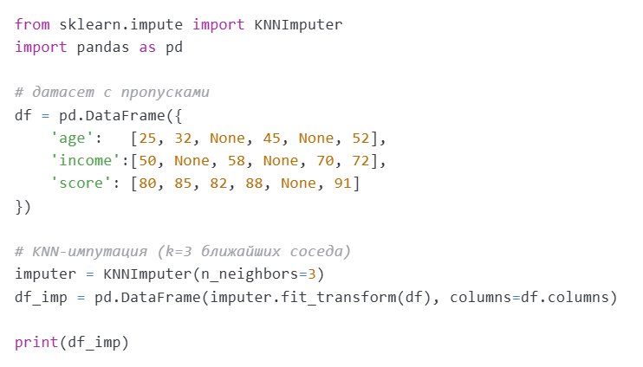
KNN-импутация
Идея KNN-импутации
KNN-импутация основана на поиске k ближайших соседей и замене пропусков взвешенным средним. Это учитывает локальную структуру данных.
Параметры и сложность
Обычно используют k=5 и веса 'distance'. Сложность алгоритма O(n²), но можно использовать KD-деревья для ускорения.
Пример использования
Например, KNN-импутация может восстановить температуру по географическим координатам, уменьшив RMSE на 12%.

Slide 21
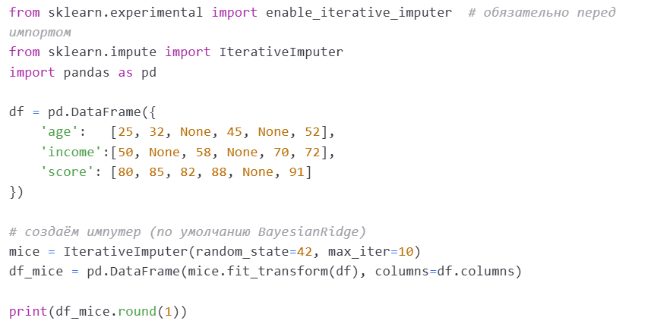
MICE и итеративные методы
MICE
MICE (Multivariate Imputation by Chained Equations) использует цикл регрессий для импутации пропусков. Это поддерживает смешанные типы данных.
Преимущества и примеры
MICE улучшает качество данных, например, увеличивает R² с 0.68 до 0.74. Это подходит для данных с высокой корреляцией.

Slide 22
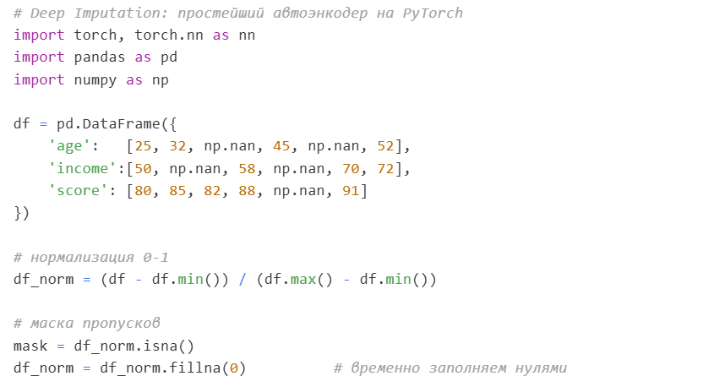
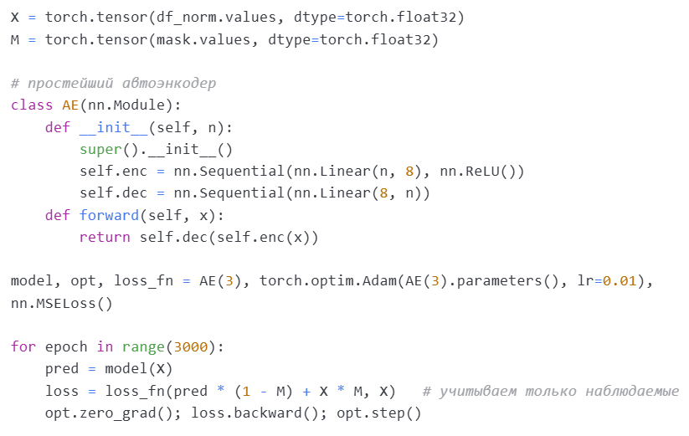
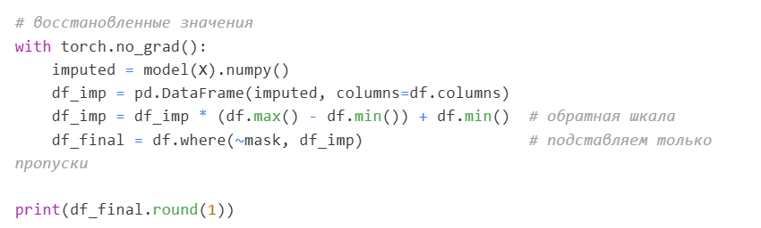
Deep Imputation
Обучение и примеры
Обучение проводится на полных данных с использованием маски. Например, GAIN может восстановить эмбеддинги текстов с MAE ↓18%.
Автоэнкодеры и GAIN
Недостатки
Автоэнкодеры и GAIN (Generative Adversarial Imputation Networks) используют скрытое представление для восстановления данных.
Требуется GPU и чувствительность к гиперпараметрам. Однако результаты могут быть значительно лучше, чем у простых методов.
Преимущества
Эти методы улавливают нелинейные зависимости и могут быть эффективными для сложных данных.

Slide 23
Выбор метода импутации
Критерии выбора
% пропусков | Тип признака | Объём данных | Цель анализа | Рекомендуемый метод
< 5 % | числовой / категориальный | любой | быстрая разведка | медиана / мода по страте
5–15 % | числовой | ≥ 1 000 строк | прогнозная модель | KNN (k=5)
5–15 % | категориальный | ≥ 1 000 строк | прогнозная модель | пропорциональное заполнение (One-Hot + KNN)
15–30 % | смешанные | ≥ 1 000 строк | интерпретируемая модель | MICE (10 итераций, BayesianRidge)
15–30 % | смешанные | ≥ 10 000 строк | высокая точность | Deep Imputation (автоэнкодер или VAE)
> 30 % | любой | любой | критичные пропуски | сначала «missing-indicator» + отдельная модель; если пропуски информативны — MNAR-модели (Heckman, selection models) или сбор дополнительных данных
Выбор метода импутации зависит от процента пропусков, типа переменной, размера данных и цели анализа. Например, для <5% пропусков можно использовать медиану.

Slide 24
Детектирование выбросов
Методы детектирования
Можно использовать z-score, IQR, MAD, DBSCAN и Isolation Forest для детектирования выбросов.
Визуализация
Визуализация выбросов может быть выполнена с помощью boxplot, scatter plot и LOF-heatmap.
Пример
Например, Isolation Forest может выявить 2% аномальных транзакций с precision@100 = 0.94.

Slide 25
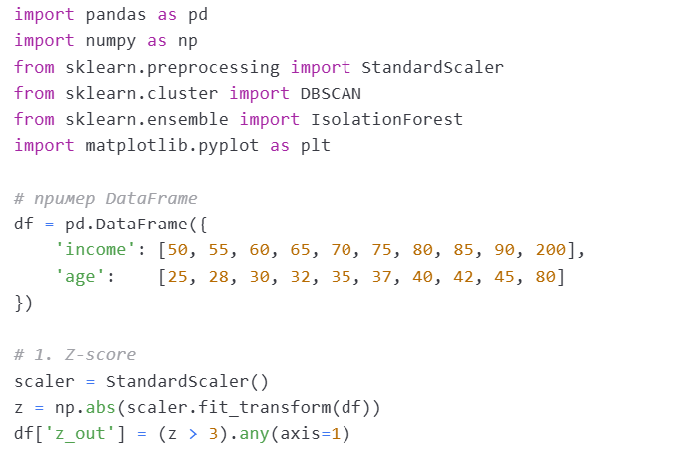
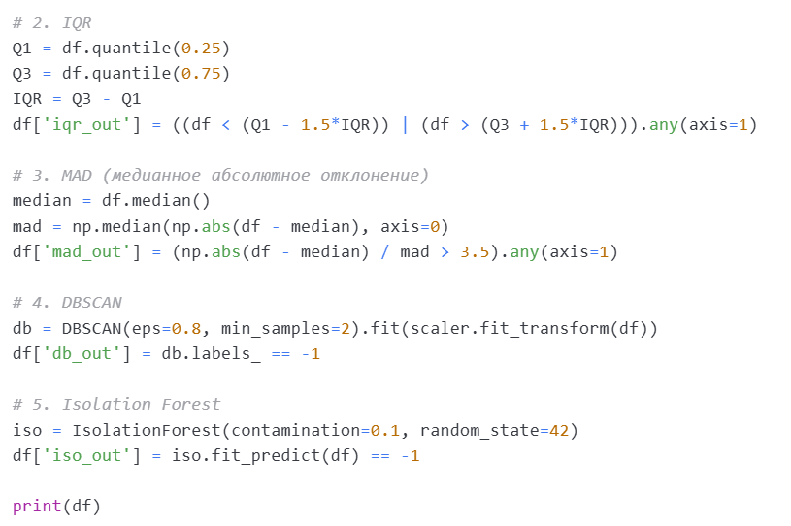

Slide 26
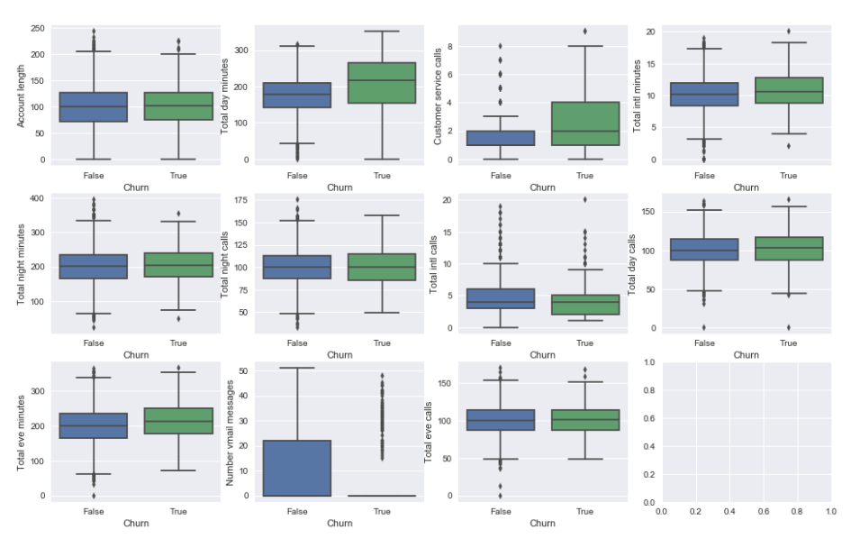

Slide 27
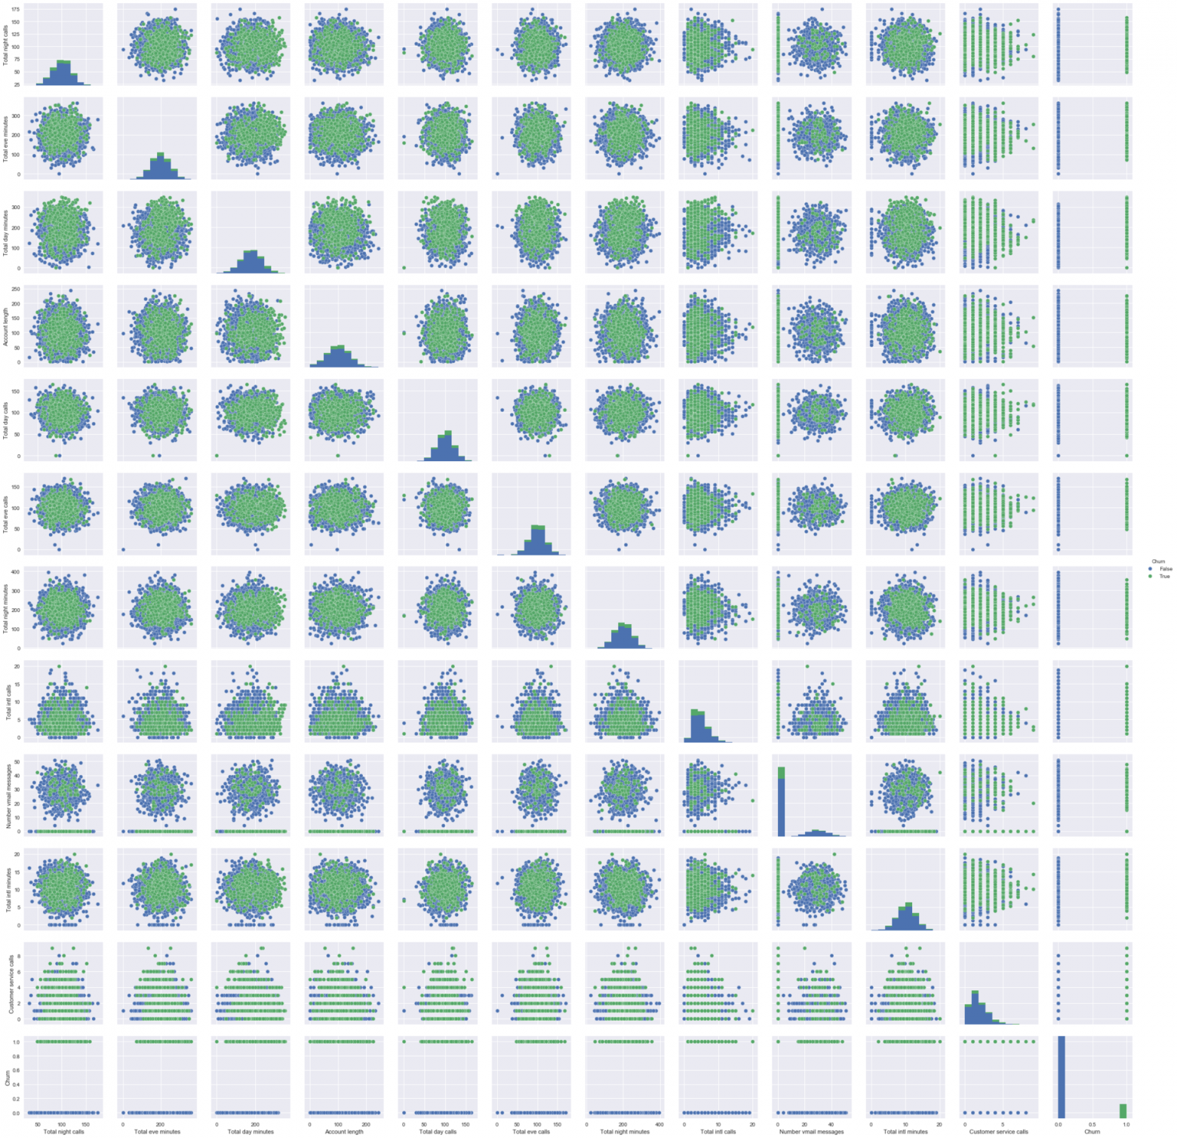

Slide 28
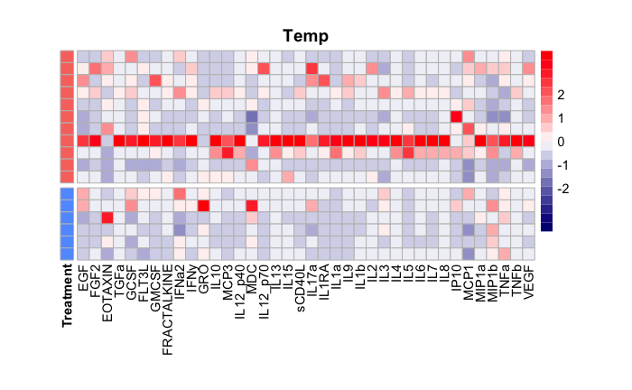

Slide 29
Robust-обработка выбросов
Методы обработки
Можно использовать Winsorization или преобразования, такие как log, Box-Cox и Yeo-Johnson, для обработки выбросов.
Winsorization – обрезать хвосты по процентилям, а не выбрасывать.
log – сжать правый хвост логарифмом (для положительных данных).
Box-Cox – подобрать степенное преобразование, максимизируя нормальность (только >0).
Yeo-Johnson – то же, что Box-Cox, но работает с любыми числами и нулями.
Пример
Например, после логарифмирования доходов коэффициент вариации снижается с 2.3 до 0.9, что делает модель более устойчивой к экстремумам.

Slide 30
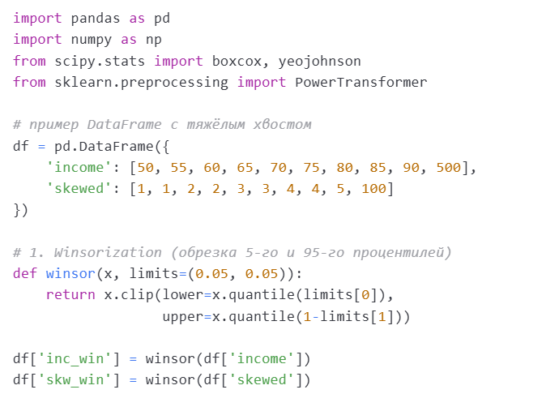
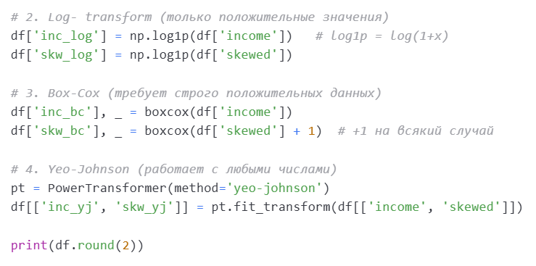

Slide 31

Инструменты очистки
Pandas
Pandas предоставляет функции, такие как dropna, fillna, clip и query, для очистки данных.
Sklearn
Sklearn предлагает SimpleImputer, KNNImputer и IterativeImputer для импутации пропусков.
Дополнительные инструменты
Можно использовать библиотеки, такие как Dirty-cat, missingpy и impyute, для более сложных случаев.
Пайплайн
Можно создать пайплайн с использованием ColumnTransformer и Pipeline для автоматизации процесса.

Slide 32
Масштабирование и нормализация
03

Slide 33
Зачем масштабировать признаки
Чувствительность моделей
Многие модели, такие как KNN, SVM и нейронные сети, чувствительны к масштабу признаков. Масштабирование улучшает их производительность.
Проблемы без масштабирования
Без масштабирования модели могут формировать кластеры только по признакам с большими значениями, что приводит к низкой точности.
Пример
Например, после стандартизации accuracy k-means может увеличиться с 0.62 до 0.84.

Slide 34
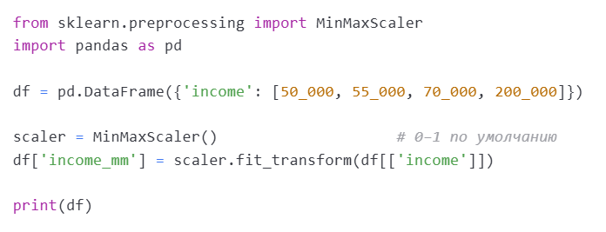
Формула и диапазон
Применение
Min-Max scaling преобразует данные в диапазон [0,1] с использованием формулы (x-min)/(max-min).
Этот метод подходит для нейросетей и изображений, но чувствителен к выбросам.
Min-Max scaling

Slide 35
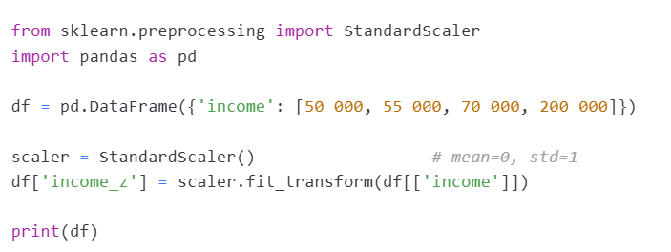
Z-score стандартизация
Формула
Z-score стандартизация преобразует данные с использованием формулы (x-μ)/σ, где μ — среднее, а σ — стандартное отклонение.
Преимущества
Этот метод устойчив к масштабу, но не к выбросам. Подходит для линейных моделей и PCA.
Пример
Например, после стандартизации коэффициенты лог-регрессии можно интерпретировать как изменение шансов на 1 σ.

Slide 36
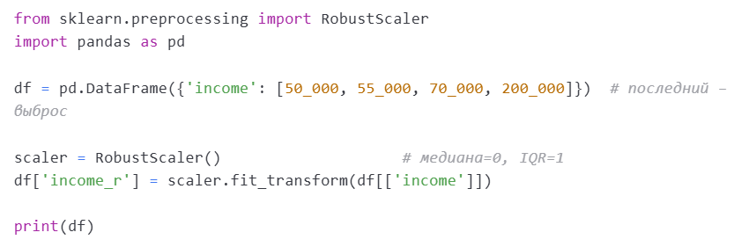
Robust scaling
Robust scaling использует медиану и IQR для масштабирования данных, что делает его устойчивым к выбросам.
Robust scaling

Slide 37

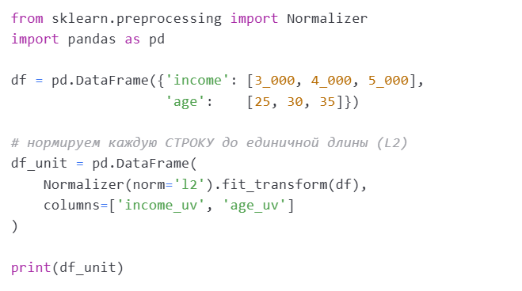
Unit vector scaling
Цель
Unit vector scaling нормализует векторы до единичной длины, что сохраняет углы между векторами.
Применение
Этот метод подходит для текстовых данных и спектральных методов, например, для TF-IDF.

Slide 38
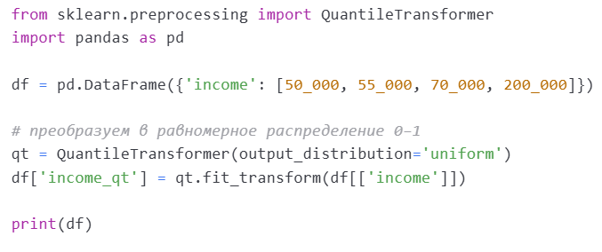
Цель
Quantile transformation преобразует данные в равномерное или нормальное распределение через эмпирическую функцию распределения.
Преимущества
Quantile transformation
Этот метод устойчив к выбросам и сохраняет ранги. Подходит для улучшения моделей классификации.
Пример
Например, после Quantile transformation ROC-AUC модели оттока может увеличиться с 0.77 до 0.81.

Slide 39
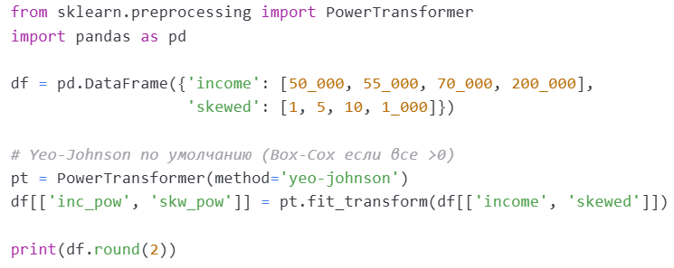
PowerTransformer в sklearn
PowerTransformer
PowerTransformer в sklearn реализует Yeo-Johnson и Box-Cox, автоматически подбирая λ. Это упрощает процесс масштабирования.

Slide 40
Масштабирование категорий
One-hot векторы
One-hot векторы не требуют масштабирования, но частотные признаки, такие как TF-IDF, могут нуждаться в нормализации.
Target encoding
Target encoding заменяет категории на среднее значение целевой переменной по категории, что может улучшить важность признаков.

Slide 41
Выбор метода: чек-лист
Наличие выбросов
Если есть выбросы, лучше использовать Robust scaling или Quantile transformation.
Интерпретация
Для интерпретации моделей подходит Z-score стандартизация.
Нейросети
Для нейросетей рекомендуется использовать Min-Max scaling в диапазоне [0,1].
Проверка
Важно проверять методы масштабирования с помощью cross-validation на downstream-задаче.

Slide 42
Кодирование категорий
04

Slide 43
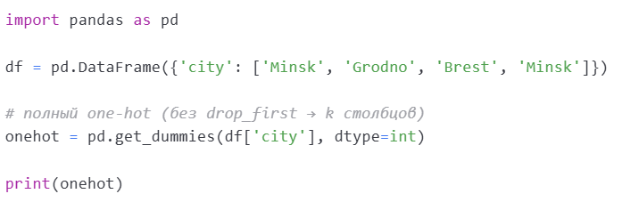
One-hot encoding
Описание
One-hot encoding создает K бинарных столбцов для каждой категории. Это может привести к высокой размерности.
Проблемы
Основные проблемы включают высокую размерность, корреляцию и дробление памяти.
Решения
Можно использовать sparse матрицы и dtype uint8 для экономии памяти.

Slide 44
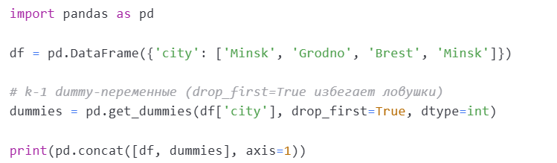
Dummy encoding
Описание
Dummy encoding создает K-1 бинарных столбцов, избегая ловушки фиктивных переменных.
Применение
Этот метод важен для линейных моделей, чтобы избежать мультиколлинеарности.

Slide 45
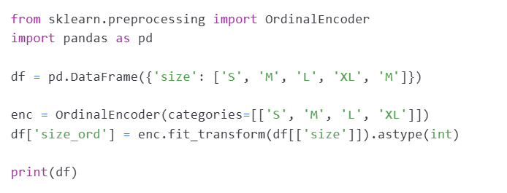
Ordinal encoding
Ordinal encoding присваивает каждой категории целое число. Это подходит для порядковых данных, но может искажать расстояния.

Slide 46
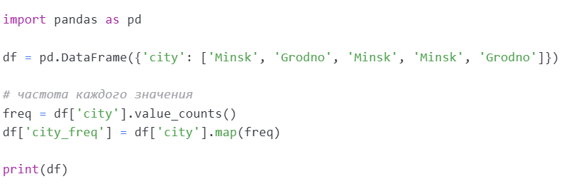
Frequency encoding
Описание
Frequency encoding заменяет категории на их долю или счётчик в данных.
Преимущества
Этот метод прост и не расширяет пространство данных.
Риск
Может возникнуть утечка информации при различном распределении train и test данных.

Slide 47
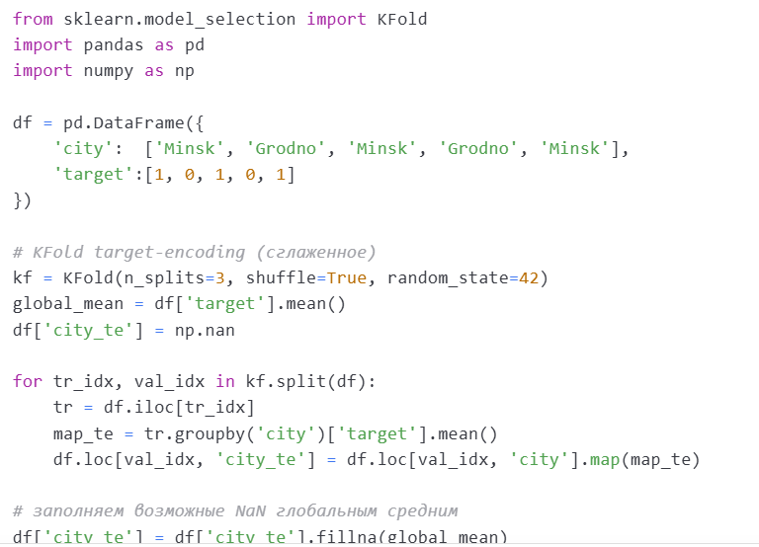
Target encoding
Описание
Target encoding заменяет категории на среднее значение целевой переменной по категории.
Сглаживание
Используется сглаживание для уменьшения влияния малых выборок.

Slide 48
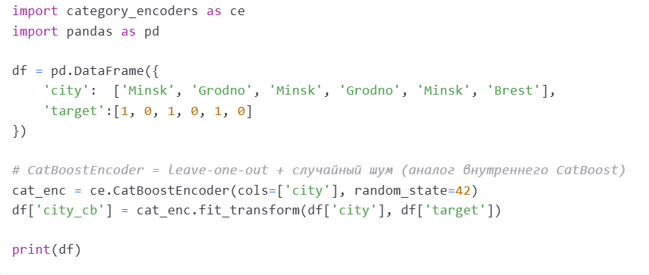
CatBoost encoding
CatBoost encoding
CatBoost encoding использует упорядоченный target encoding для устранения утечки информации.

Slide 49
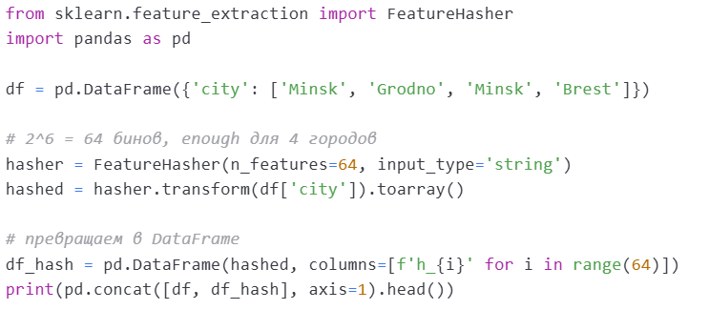
Hashing encoding
Описание
Риск
Hashing encoding хеширует категории в фиксированное число столбцов.
Может возникнуть коллизия, которую можно уменьшить с помощью регуляризации.
Преимущества
Пример
Этот метод экономит память и подходит для потоковых данных.
Например, 1M уникальных URL могут быть преобразованы в 65k столбцов с spill=0.7%.

Slide 50
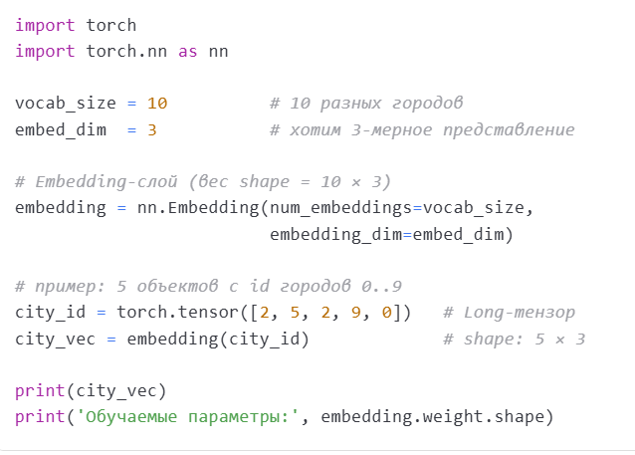
Embedding слои
Описание
Embedding слои преобразуют категории в обучаемые векторы фиксированной длины.
Применение
Этот метод подходит для нейросетей и может улучшить качество моделей.

Slide 51
Балансировка классов
05

Slide 52
Оценка дисбаланса
Метрики
Визуализация
Последствия
Для оценки дисбаланса можно использовать IR (отношение большинства к меньшинству) и долю меньшинства.
Можно использовать countplot и pie для визуализации дисбаланса.
Дисбаланс может привести к низкому recall меньшинства и переобучению модели.

Slide 53
Интеграция разнородных признаков
06

Slide 54
Объединение источников
Методы объединения
Можно использовать v-stack для одинаковых признаков и h-stack для разных.
Проблемы
Основные проблемы включают разные индексы, временные окна и единицы измерения.
Пример
Например, сенсоры и логи могут быть объединены после ресемплинга до 1 минуты.

Slide 55
Согласование шкал
Цель
Согласование шкал необходимо для преобразования единиц измерения и времени.
Пример
Например, перевод из °F в °C или из UTC в локальное время может улучшить корреляцию.

Slide 56
Синхронизация времени
Методы
Можно использовать resample, interpolate и rolling window для синхронизации времени.
Пример
Например, GPS и акселерометр могут быть синхронизированы с помощью линейной интерполяции.
Альтернатива
Альтернативой может быть динамическое время свёртки (DTW).

Slide 57
FeatureUnion и ColumnTransformer
FeatureUnion и ColumnTransformer
FeatureUnion и ColumnTransformer в sklearn объединяют несколько пайплайнов для обработки данных.

Slide 58
Согласование размерности
Методы
Можно использовать PCA, UMAP и CCA для проекции в общее пространство.
Пример
Например, CCA может объединить изображение и текст в 64 компоненты с корреляцией 0.82.

Slide 59
Мультимодальные эмбеддинги
Цель
Мультимодальные эмбеддинги объединяют данные разных типов в общее пространство.
Пример
Например, CLIP совместно обучает текст и изображение, что позволяет использовать готовые эмбеддинги.
Преимущества
Этот метод экономит вычисления и улучшает качество моделей.

Slide 60
Обработка конфликтов
Методы
Можно использовать suffixes для обработки одинаковых названий столбцов и priority-правило для противоречивых значений.
Пример
Например, температура с разных датчиков может быть усреднена с учетом доверия.

Slide 61
Валидация и тестирование
07

Slide 62
Кросс-валидация пайплайна
Цель
Пример
Кросс-валидация пайплайна помогает избежать утечки информации.
Например, imputation и scaling должны вычисляться только на train fold.

Slide 63
Дрейф данных
Метрики
Пример
Мониторинг
Для оценки дрейфа данных можно использовать PSI и KS-тест.
Например, PSI>0.2 может триггерить переобучение.
Можно использовать Evidently и Prometheus для мониторинга данных.

Slide 64
Визуальный контроль
Цель
Визуальный контроль помогает проверить распределение данных до и после преобразований.
Методы
Можно использовать seaborn distplot и pairplot для визуализации.
Пример
Например, после лог-преобразования распределение может стать симметричным.

Slide 65
Инструменты и фреймворки
08

Slide 66
Pandas и NumPy
Pandas
Pandas предоставляет функции, такие как fillna, clip и get_dummies, для обработки данных.
Оптимизация
Можно использовать dtype category и copy=False для оптимизации памяти.
Пример
Например, категориальный dtype может снизить использование памяти на 70%.

Slide 67
Scikit-learn preprocessing
Scikit-learn
Scikit-learn предлагает StandardScaler, RobustScaler и KBinsDiscretizer для предобработки данных.
Pipeline
Pipeline и ColumnTransformer в scikit-learn позволяют создавать модульные пайплайны.

Slide 68
Imbalanced-learn
Imbalanced-learn
Imbalanced-learn предоставляет методы, такие как SMOTE и ADASYN, для обработки дисбаланса классов.
Пример
Например, 3-line код может заменить дисбаланс в данных.
Поддержка
Этот пакет поддерживает pipeline и интегрируется с sklearn.metrics.

